Slide 1
基于Petri网的信息管理软件服务建模方法研究
姓 名：李 勍
指导教师：钟绍春 教授
学科专业：计算机软件与理论
研究方向：软件工程
学位类型：学历硕士

Slide 2
答 辩 提 纲
1
国内外研究现状及问题
2
研究目标、研究意义
3
研究内容、创新点
4
进一步工作展望

Slide 3
Petri网是服务建模的一种主流方式
服务建模需要将服务流程形式化、计算机化，以工作流形式描述的现今服务建模表示的主流方式之一。
Petri网既有严格的数学分析和形式化定义，又有直观、形象的图形表示，非常适合工作流领域的建模需要。

Slide 4
国内外代表性研究成果
Rachid Hamadi等 | A Petri Net-based Model for Web Service Composition。基于Petri网对服务网络、服务和服务组合的形式化描述来建立服务模型。
Axel Martens | On Compatibility of Web Services。提出了一种提供了一个标准化的，平台独立的，被广泛接受的概念和组成部分，适用于各种分布式系统的服务组合建模方法。
中国科学院计算技术研究所 侯紫峰、李景霞 | 基于颜色Petri网对Web服务及服务组合建模。描述服务内部控制结构和数据流，给出了模拟Web服务执行的引发规则。
中国科学院软件研究所 童蕾，王宏安，戴国忠 | 基于Petri网的Web服务流程建模方法研究。通过将紧同步随机Petri网引入建模过程，更好的描述实际业务。
北京航空航天大学 王艳春，林广艳 | 基于BPEL4WS 和Petri 网的服务建模与分析。描述了SOA 中基于BPEL4WS 和Petri 网的服务建模与分析方法，提出了基于BPEL4WS 的业务流程建模转化为Petri网模型的方 法。

Slide 5
主要存在问题及本文研究定位
主要问题：
  建立的服务模型结构性差；
  服务系统与Petri网的映射单一，影响对服务状态转换描述的灵活性。
研究定位
  针对以上问题，提出一种基于Petri网的服务建模方法PN-SM。在形式化描述的基础上，建立分层服务模型，并建立了不同层次模型间的转换；定义了控制和数据两种托肯，普通、替代和零变迁三种不同功能的变迁，更加全面、灵活的刻画服务组合流程。

Slide 6
研究目标及研究意义
研究目标
研究意义
提出一种基于Petri网的服务建模方法PN-SM，准确、灵活的描述服务模型和服务组合逻辑。
PN-SM是对面向服务建模方法的补充；对服务系统的开发有指导作用。

Slide 7
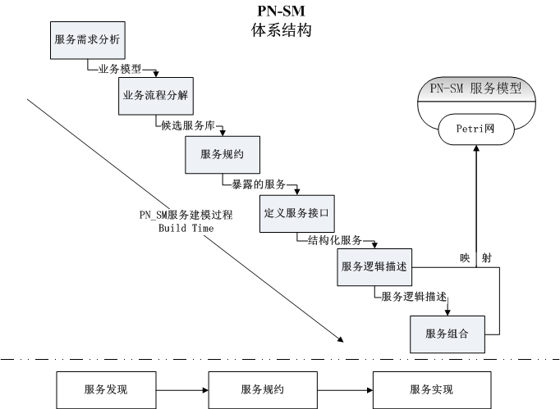
PN_SM服务建模方法体系结构

Slide 8
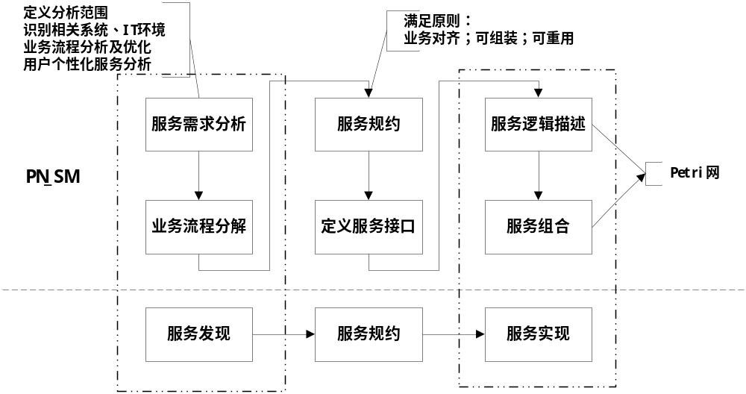
PN_SM服务建模流程

Slide 9
PN_SM服务发现
服务需求分析
自顶向下的领域分析
业务流程的域划分
子域划分
子域划分
核心
业务单元
核心
业务单元
核心
业务单元
核心
业务单元
组合服务
服务
服务
服务
服务
组合服务
原子服务
服务
原子服务
原子服务

Slide 10
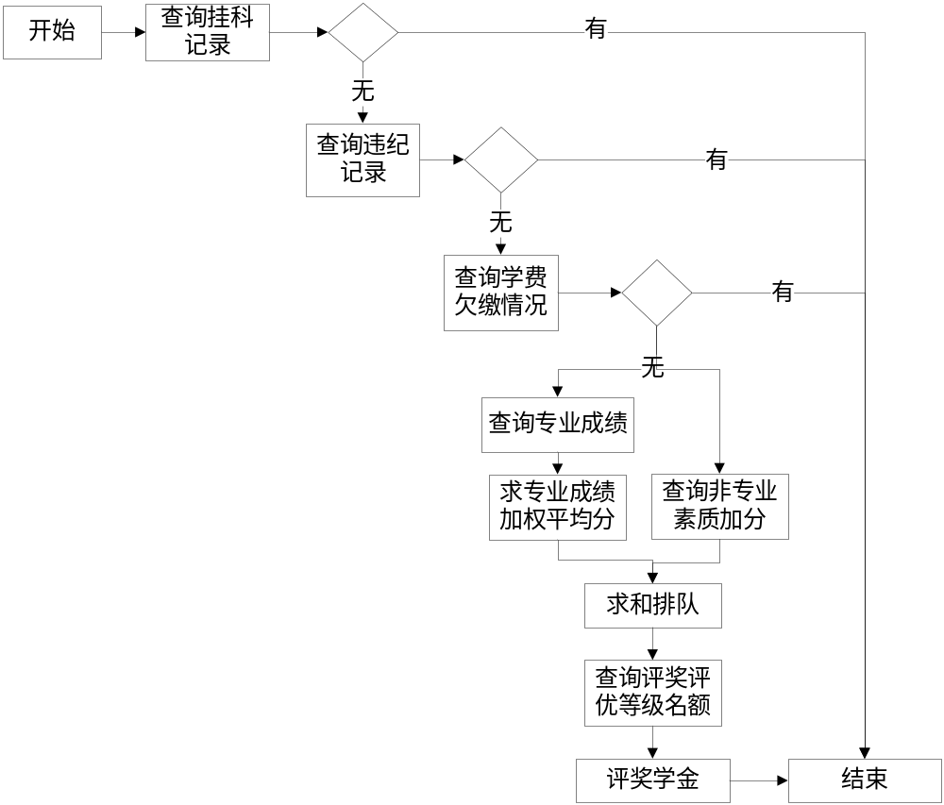
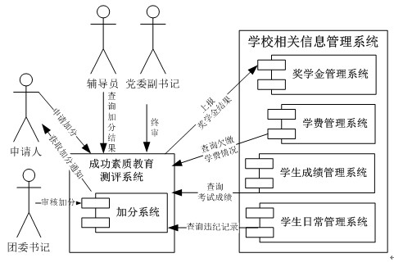
实例——大学生综合素质排队系统
目标系统业务流程
目标系统业务环境

Slide 11
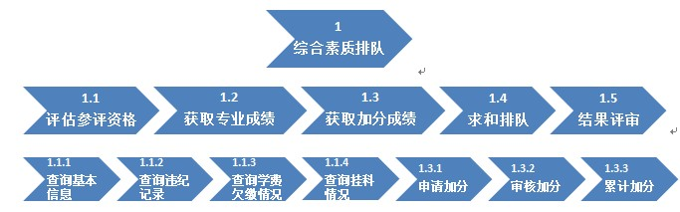
实例——领域分解
1 成功素质教育测评综合排队
1.1 评估参评资格
1.1.1 查询学生基本信息
1.1.2 查询违纪记录
1.1.3 查询学费欠缴情况
1.1.4 查询挂科情况
1.2 获取专业成绩
1.3 获取加分成绩
1.3.1 申请加分
1.3.2 审核加分
1.3.3 累计加分
1.4 求和排队
1.5 结果评审

Slide 12
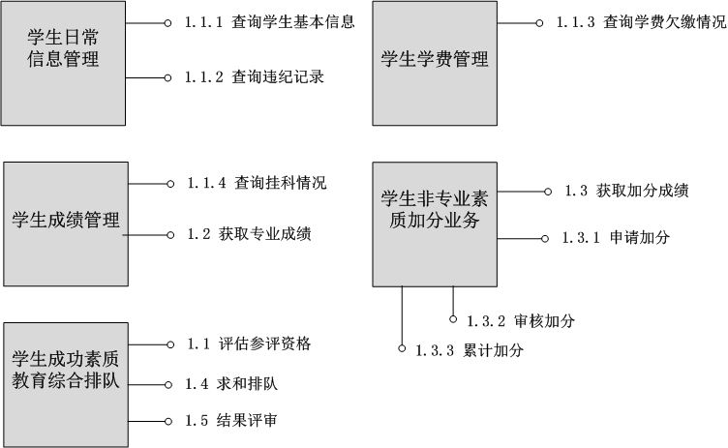
实例——各候选服务所属系统

Slide 13
PN_SM服务规约
服务规约的原则
  业务对齐：该服务候选者可以支持相关的业务流程和业务目标。
  可组装：该服务候选者满足技术中立、自包含以及无状态等特点，同时还满足复合应用的相关非功能性需求。
  可重用：该服务候选者可以在不同的应用、流程中重用，从而减少重复的功能实现，降低开发和维护的成本。

Slide 14
PN_SM服务规约
从应用的层面，还有跟业务相关的规则：
  通过行业规范规定了的业务服务一般都需要作为公共服务进行暴露。
  和业务目标相关的服务一般都需要作为对外的服务进行暴露。
  跨越业务部门边界的服务一般要对外暴露。
  可能需要不同地区进行部署的服务一般要对外暴露。
  一般情况下，如果决定暴露组合服务，而其子服务都几乎不被单独调用，则不暴露子服务。

Slide 15
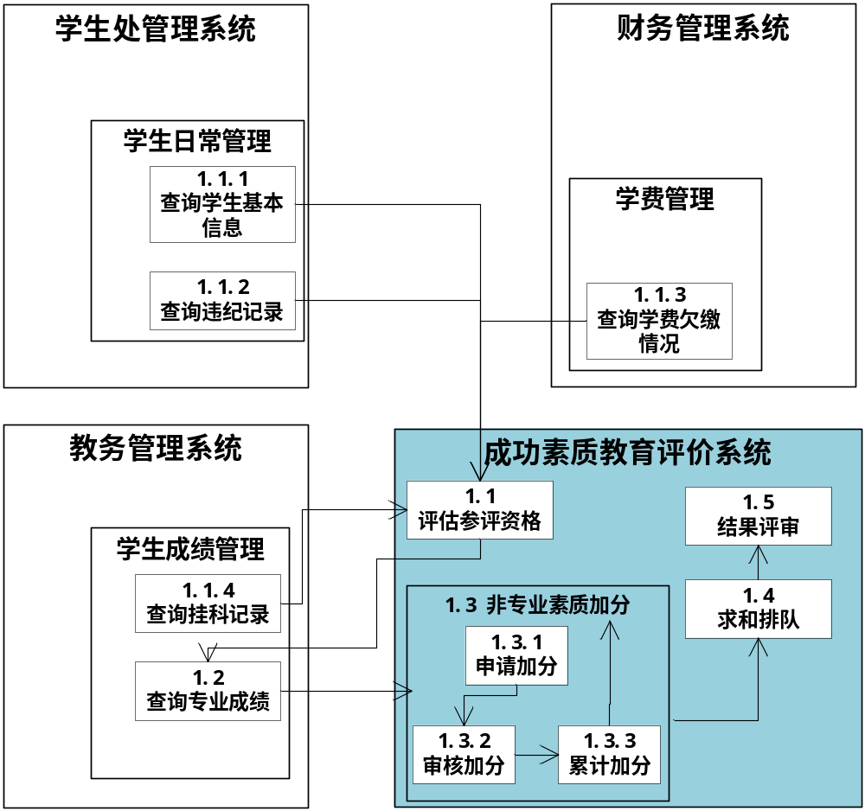
实例——目标系统与相关系统的服务关系

Slide 16
实例——决定暴露的服务列表
1.1.1 查询学生基本信息
1.1.2 查询违纪记录
1.1.3 查询学费欠缴情况
1.1.4 查询挂科情况
1.2 获取专业成绩
1.3 获取加分成绩
1.3.1 申请加分
1.3.2 审核加分
1.3.3 累计加分
1.4 求和排队
1.5 结果评审

Slide 17
* PN_SM服务实现
完成PN_SM服务系统向Petri网的映射；
建立PN_SM服务模型；
服务组合逻辑关系的形式化描述。

Slide 18
PN_SM模型描述与Petri网的映射
图示 | Petri网中的表示 | PN_SM模型中的表示
圆圈 | 库所（place）：决定迁移能否发生 | 服务的状态
方框 | 迁移（transitions）改变库所的状态 | 普通迁移：表示服务操作S 零迁移：辅助丰富组合模式的表达 替代迁移：用于表示子流程和循环结构的表达
有向弧 | 弧（arc） | 表示服务状态和服务操作之间的因果转换关系
圆圈中的实心点 | 托肯（token） | 控制托肯：描述组合流程中的控制流 数据托肯：描述组合流程中的数据流

Slide 19
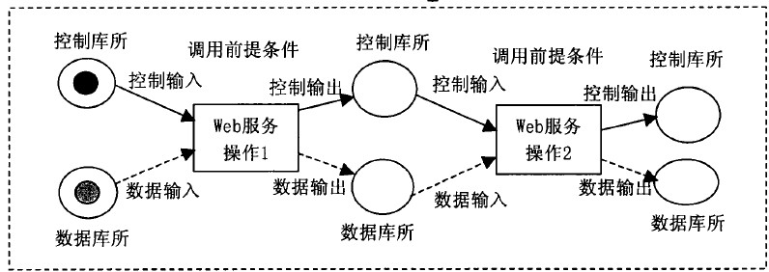
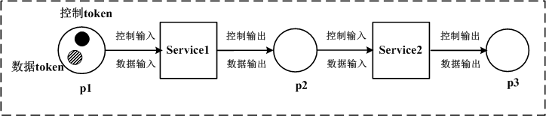
PN_SM非层次结构模型
Web服务组合模型WSC_ECPN
（李景霞，侯紫峰）
库所折叠
简化
PN_SM模型
其中：Service1和Service2表示服务所进行的操作，p1、p2、p3代表库所，即服务的状态，库所中可包含控制token和数据token。

Slide 20
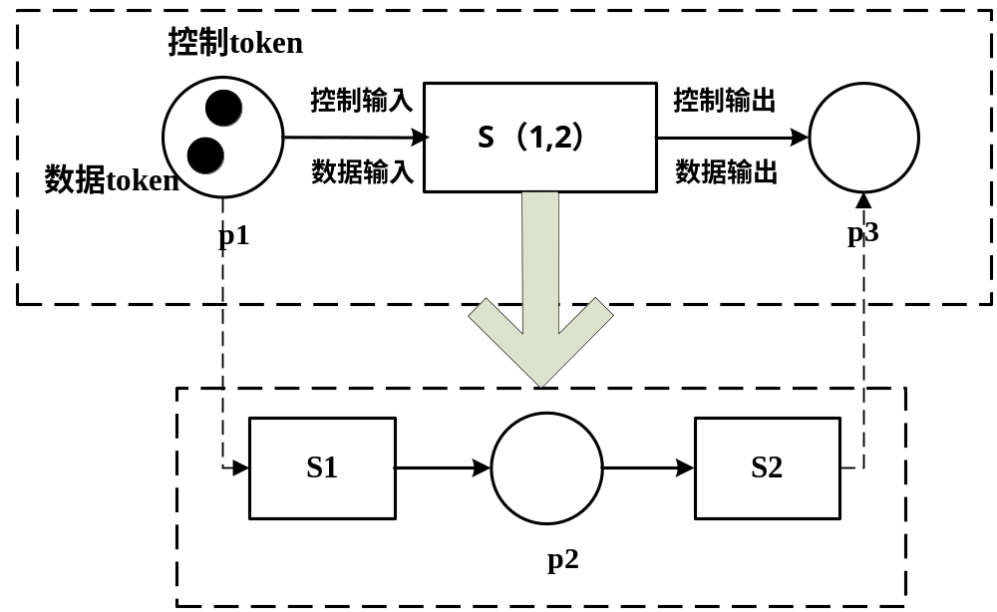
PN_SM层次结构模型
PN_SM层次结构模型示意图
图中S（1,2）表示服务S1和S2的组合服务
根据Petri网中“抽象”概念，得到不同层次的服务模型及其对应关系。

Slide 21
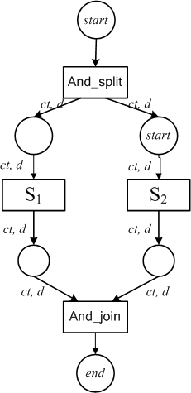

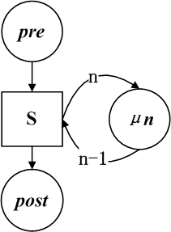
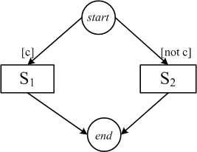
PN_SM基本服务组合关系
顺序模式
并行分支模式
迭代模式
选择模式

Slide 22
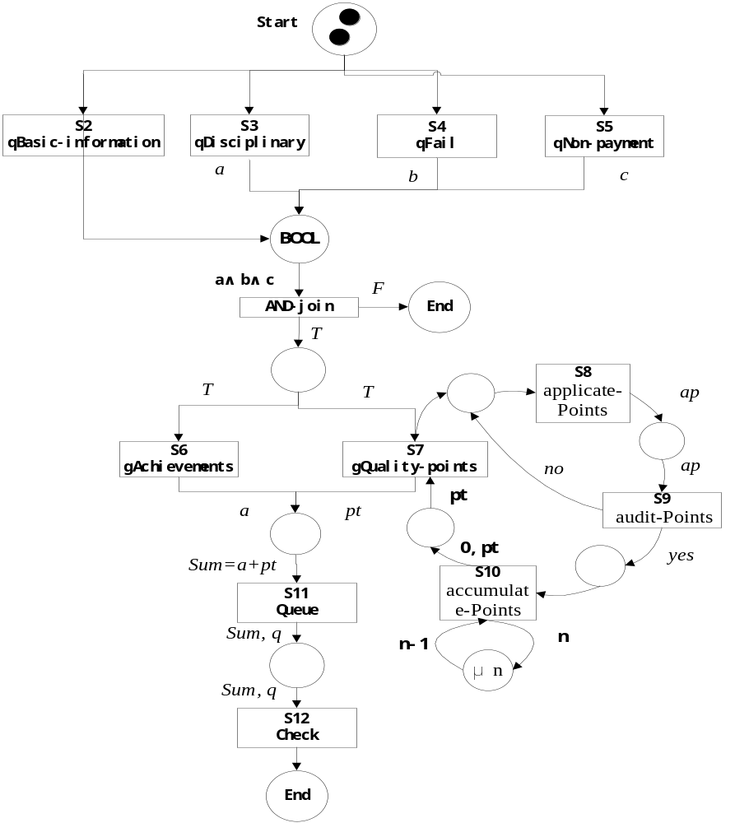
实例的PN_SM服务模型
S1：1.1 Assessment()，评估参评资格
S2：1.1.1 qBasic-information () ，查询学生基本信息
S3：1.1.2 qDisciplinary () ，查询违纪记录
S4：1.1.3 qFail () ，查询学费欠缴情况
S5：1.1.4 qNon-payment () ，查询挂科情况
S6：1.2 gAchievements () ，获取专业成绩
S7：1.3 gAchievements () ，获取加分成绩
S8：1.3.1 applicate-Points () ，申请加分
S9：1.3.2 audit-Points () ，审核加分
S10：1.3.3 accumulated-Points () ，累计加分
S11：1.4 Queue () ，求和排队
S12：1.5 Check () ，结果评审
S1

Slide 23
PN_SM特点总结
1. 有坚实的数学基础和严格的形式化方法，能对服务流程做正确描述。
2. 以图形界面呈现服务流程，直观易用。
3. 将服务组合描述细化到服务操作，较精确的刻画了服务组合。
4. 服务模型支持流程的层次化设计结构清晰，符合实践中不同层次流程设计人员负责相应层次流程内部结构设计的实际需求。
5. 控制托肯和数据托肯，能同时描述组合流程中的控制流和数据流，较为全面的刻画了服务组合流程。
6. 定义普通、替代和零变迁三类变迁，提高服务动态组合的灵活性。
7. 建模方法独立于具体服务组合描述语言及实现技术，有着较宽的使用范围。

Slide 24
进一步工作展望
进一步完善理论模型；
服务发现、服务规约算法的研究；
提出有效的服务模型的模拟、验证方法。

Slide 25
Thank You !

